Slide 1
Кампании, роведенные Объединением Профсоюзов

Slide 2
Кампании
Трудовой Кодекс – кампания с требованием об изъятии дискриминационных статей (37г и др.)
Безопасный труд – инспекция труда (рост показателя несчастных случаев на производстве – 420 случаев со смертельным исходом за 7 лет)
Права женщин – права беременных женщин
Сетевые маркеты – работа, аналогичная рабству
Железная дорога – спонтанные кампании, последовавшие после нарушения прав работников ЖД (август-сентябрь 2017 г., проведение в рамках закона акции протеста рабочих, занятых на строительстве ЖД на участке Зваре, и целенаправленная кампания для проведения коллективных переговоров и оформления справедливых контрактов) сезд и кризис в переговорах – нтипрофсоюзная кмпания организована бизнесменами
Пенсионная реформа
Вопрос установления минимального уровня заработной платы
Определение статуса многодетной матери
Кампания, связанная с Общественной вещательной компанией
Кампания, связанная с компанией АЗОТ
События в Зваре

Slide 3
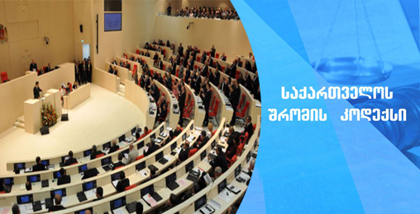
Трудовой Кодекс - 2013-2017
Кампания с требованием изъятия ряда дискриминационных норм из Трудового кодекса (37г и др.) принесла первые результаты в 2013 году. Благодаря усилиям профсоюзов, проведенным акциям и тематическим пресс-конференциям, разработанным законодательным инициативам и другим мероприятиям была запрещена дискриминация в рамках доконтрактных отношений и при увольнении с работы. В закон были внесены положения о компенсации неиспользованных отпусков; обязанности предварительного уведомления в случае увольнения по инициативе работодателя; предоставлении дополнительного отпуска лицам, занятым на работе в тяжелых, вредных и опасных условиях; ограничении устных и краткосрочных договоров; защите права собраний и союзов; защите беременных женщин от увольнения и др.

Slide 4
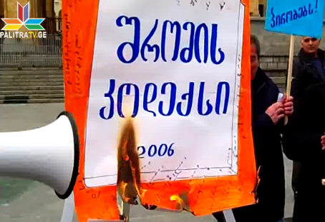
Остается нерешенным
целый ряд проблематичных вопросов, в том числе:
срочные договоры;
время работы, работа в ночные часы и оплата такого труда;
основания для прекращения трудовых отношений;
коллективные увольнения;
безопасность труда;
труд женщин, и др.

Slide 5
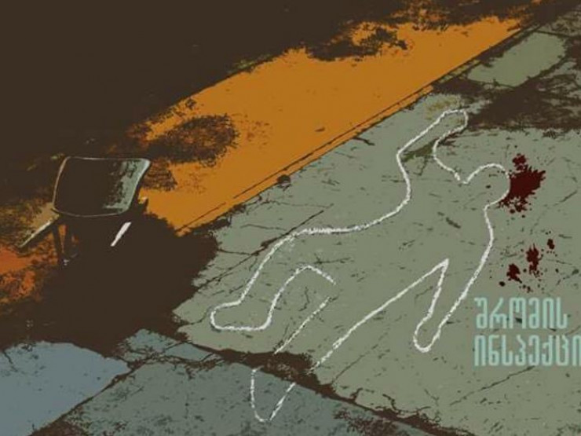
Безопасный труд
Основным компонентом которого является восстановление трудовой инспекции – главный вызов для Объединения Профсоюзов. За последние 10 лет - с момента упразднения госинспекции, - ежегодно наблюдается рост числа несчастных случаев на производстве. Всего за этот период в результате несчастных случаев погибло 420 человек.

Slide 6
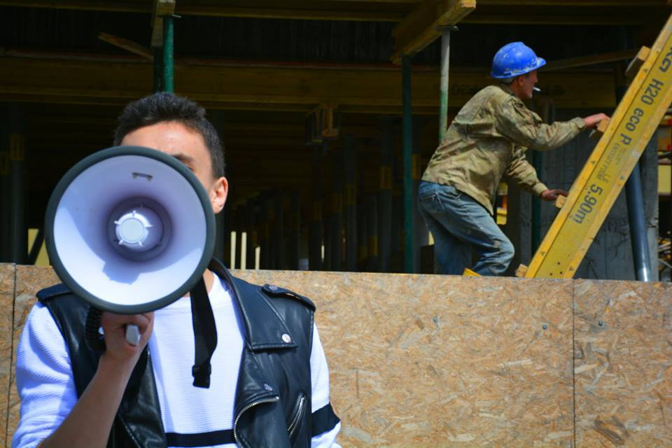
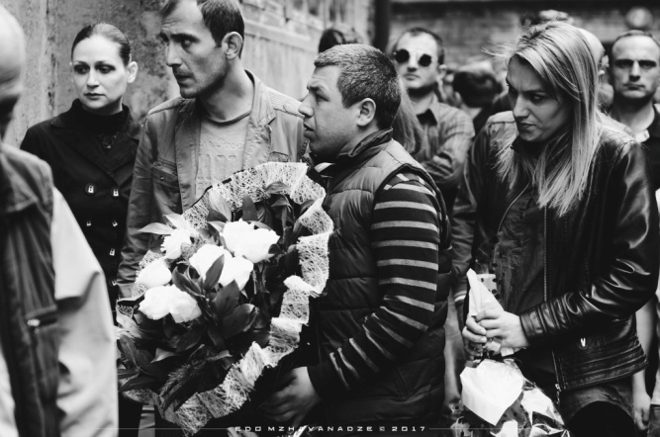
Безопасный труд
В результате деятельности профсоюзов правительством был создан департамент инспекции труда при Министерстве здравоохранения Грузии, однако его деятельность остается неэффективной. Департамент не располагает какими-либо механизмами или полномочиями для того, чтобы без предупреждения проводить инспектирование и накладывать соответствующие санкции.

Slide 7
Безопасный труд
Объединение проводит масштабную кампанию с требованием обеспечить безопасные условия труда.
Ни один несчастный случай на производстве не остается без соответствующего реагирования, проведения акций протеста и пресс-конференций.
«Безопасный труд» стал главным лозунгом всех тематических акций (1 мая, 28 апреля, 7 октября)
Подготовлены и вышли в свет десятки публикаций для прессы
Представителями Объединения были использованы все средства вещания и возможные мероприятия для привлечения внимания общества к этому вопросу.

Slide 8
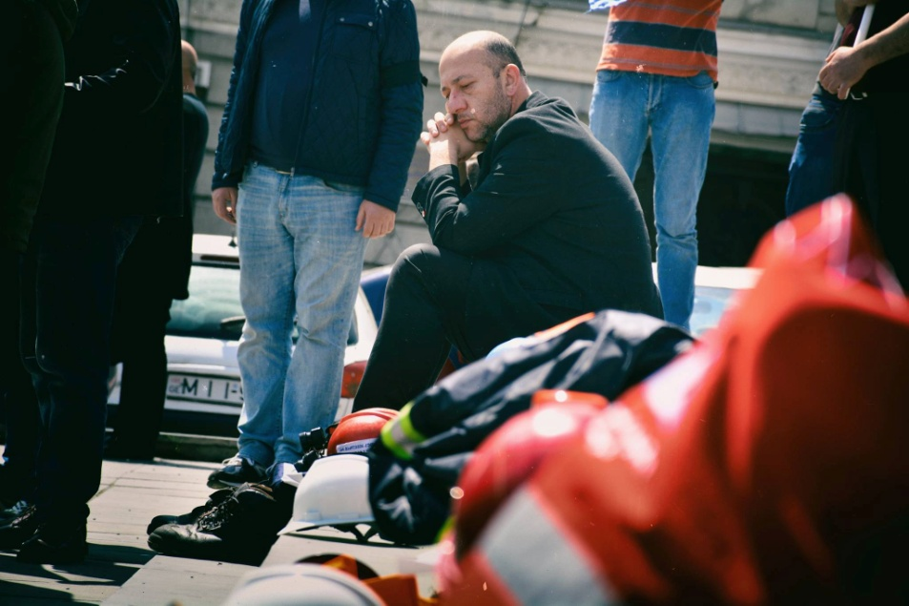
Безопасный труд
Правительство взяло на себя обязательство и дало обещание, что вопросы, поднятые профсоюзами, будут должным образом приняты во внимание, и на ближайшей сессии парламента будет рассмотрен вопрос о внесении соответствующих поправок и изменений в закон.

Slide 9
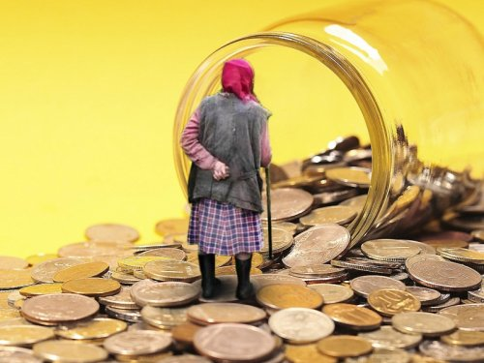
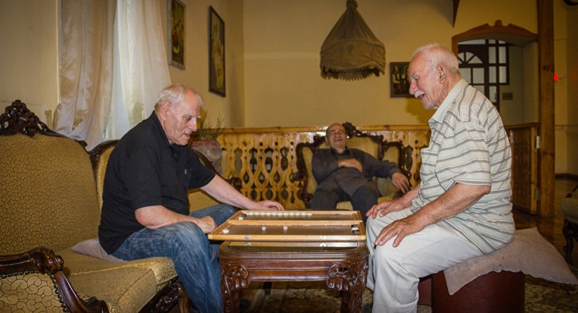
Пенсионная реформа Профсоюзы VS инициатива правительства
5 пресс-конференций
12 встреч с НПО, международными организациями, группами экономистов;
Публичные слушания и ток-шоу;
5 газетных статей;
4 радио передачи на эту тему;
Активность в соцсетях

Slide 10
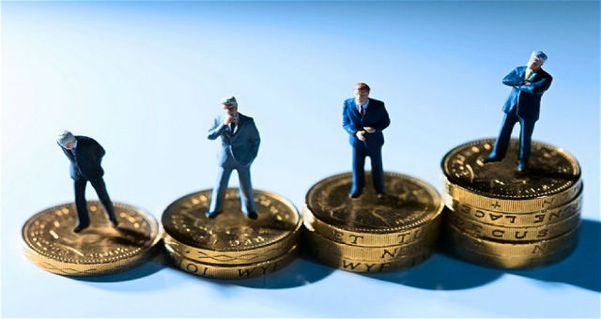
Установление минимального уровня заработной платы (на данном этапе на основе соответствующего Указа, минимальный уровень зарплаты составляет 20 лари)
О предложенной инициативе с использованием различных способов коммуникации была проинформирована широкая общественность, в частности:
проведено 2 встречи с журналистами для ознакомления с инициативой;
опубликовано 3 статьи в газетах;
экономист Объединения принял участие в 4-х ток-шоу;
с данным вопросом были ознакомлены журналисты ряда новостных программ для последующего их освещения (было подготовлено 6 репортажей на эту тему)
Молодежное движение активно включилось в дискуссии с использованием социальных сетей.

Slide 11
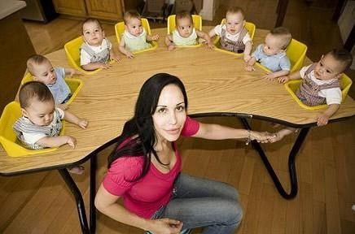
Статус многодетной матери
При помощи проведенной Объединением профсоюзов кампании с законодательной инициативой, подготовленной профсоюзами, были ознакомлены НПО, организации многодетных семей и представители СМИ;
Презентации были освещены телекомпаниями;
Были подготовлены радиопередачи;
Было проведено 3 тематических пресс-конференции;

Slide 12
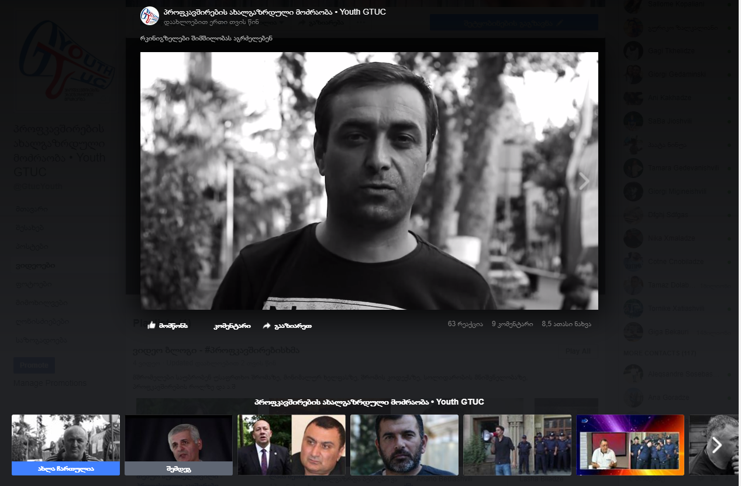
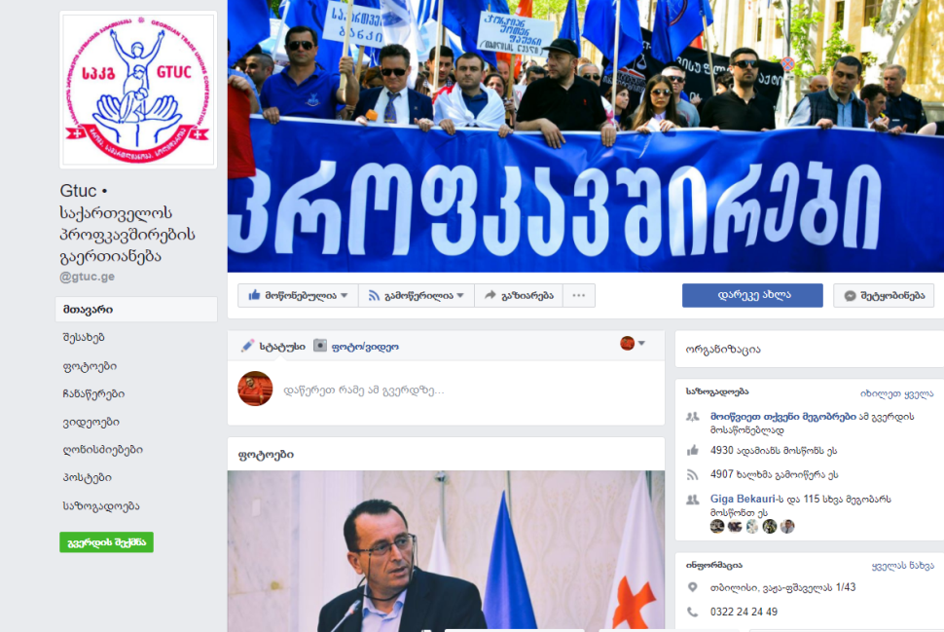
Социальные кампании и роль социальных медиа в распространении информации
Голос профсоюзов (коммуникационный канал для работников, выделяется #хечтегом)
Видео блоги (готовит и распространяет молодежная организация)
Фото-блоги (истории в фотографиях)

